Slide 1
ЗАКОНОМЕРНОСТИ ВОЗРАСТАНИЯ И СНИЖЕНИЯ
ТРИГГЕРНОЙ СЕЙСМИЧНОСТИ МАССИВА ПРИ
ОТРАБОТКЕ ЛОВОЗЕРСКОГО РЕДКОМЕТАЛЛЬНОГО
МЕСТОРОЖДЕНИЯ
А.В. Ловчиков
Горный институт ФИЦ КНЦ РАН, Апатиты, Россия
(Работа выполнена при поддержке РФФИ,
проект № 18-05-00563)

Slide 2
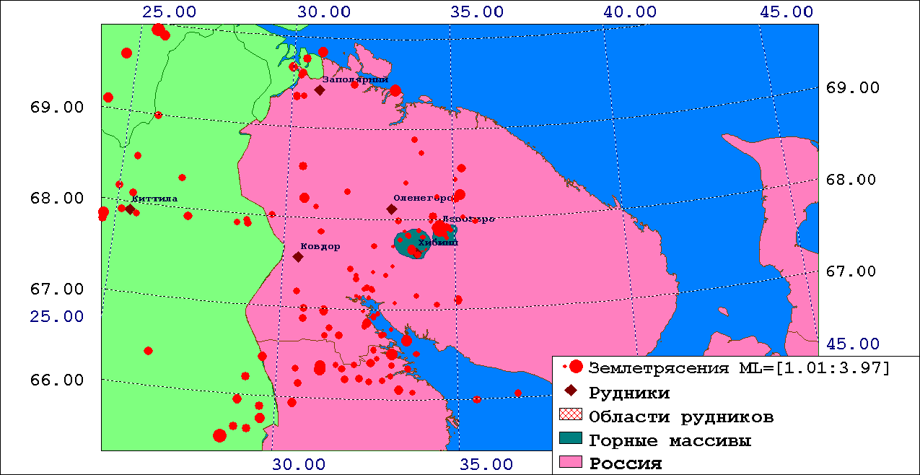
Карта сейсмических событий Кольского полуострова 1997 г.

Slide 3
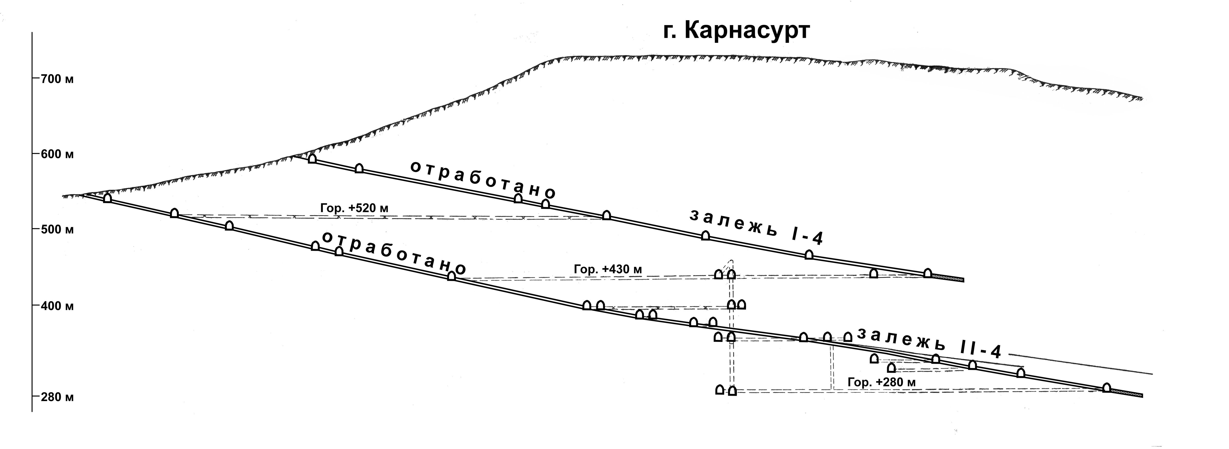
Схематический вертикальный поперечный разрез рудника «Карнасурт»

Slide 4
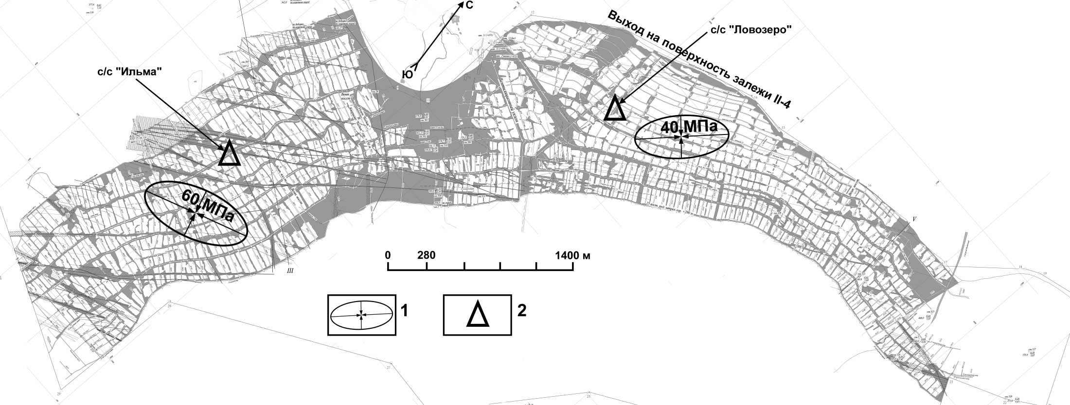
Схематический план горных работ рудника «Карнасурт» по залежи II-4
(1– эллипсы горизонтальных тектонических напряжений; 2– сейсмостанции)

Slide 5
Характеристика естественного напряженного состояния участков
рудника «Карнасурт»
Участок, рудная залежь | Глубина измерений от поверхности, м | Местоположение участка измерений | Величина и направление главных напряжений |  |  |  | Соотношение компонент напряжений σ₃ : σ₂ : σ₁
 |  |  | σ₃ |  | σ₁
 |  |  | МПа | азимут град., ±180° | МПа | наклон, град.
Центральный участок Пласт II‑4 | 400 | Гор. +280 м | 40 | 50 | 11 | 90 | 4 : 2 : 1
Пласт II‑4 Западный фланг | 310‑370 | Гор. +370 м, восстающий 28/21 зап. | 60 | 90 | 10 | 90 | 6 : 3 : 1

Slide 6
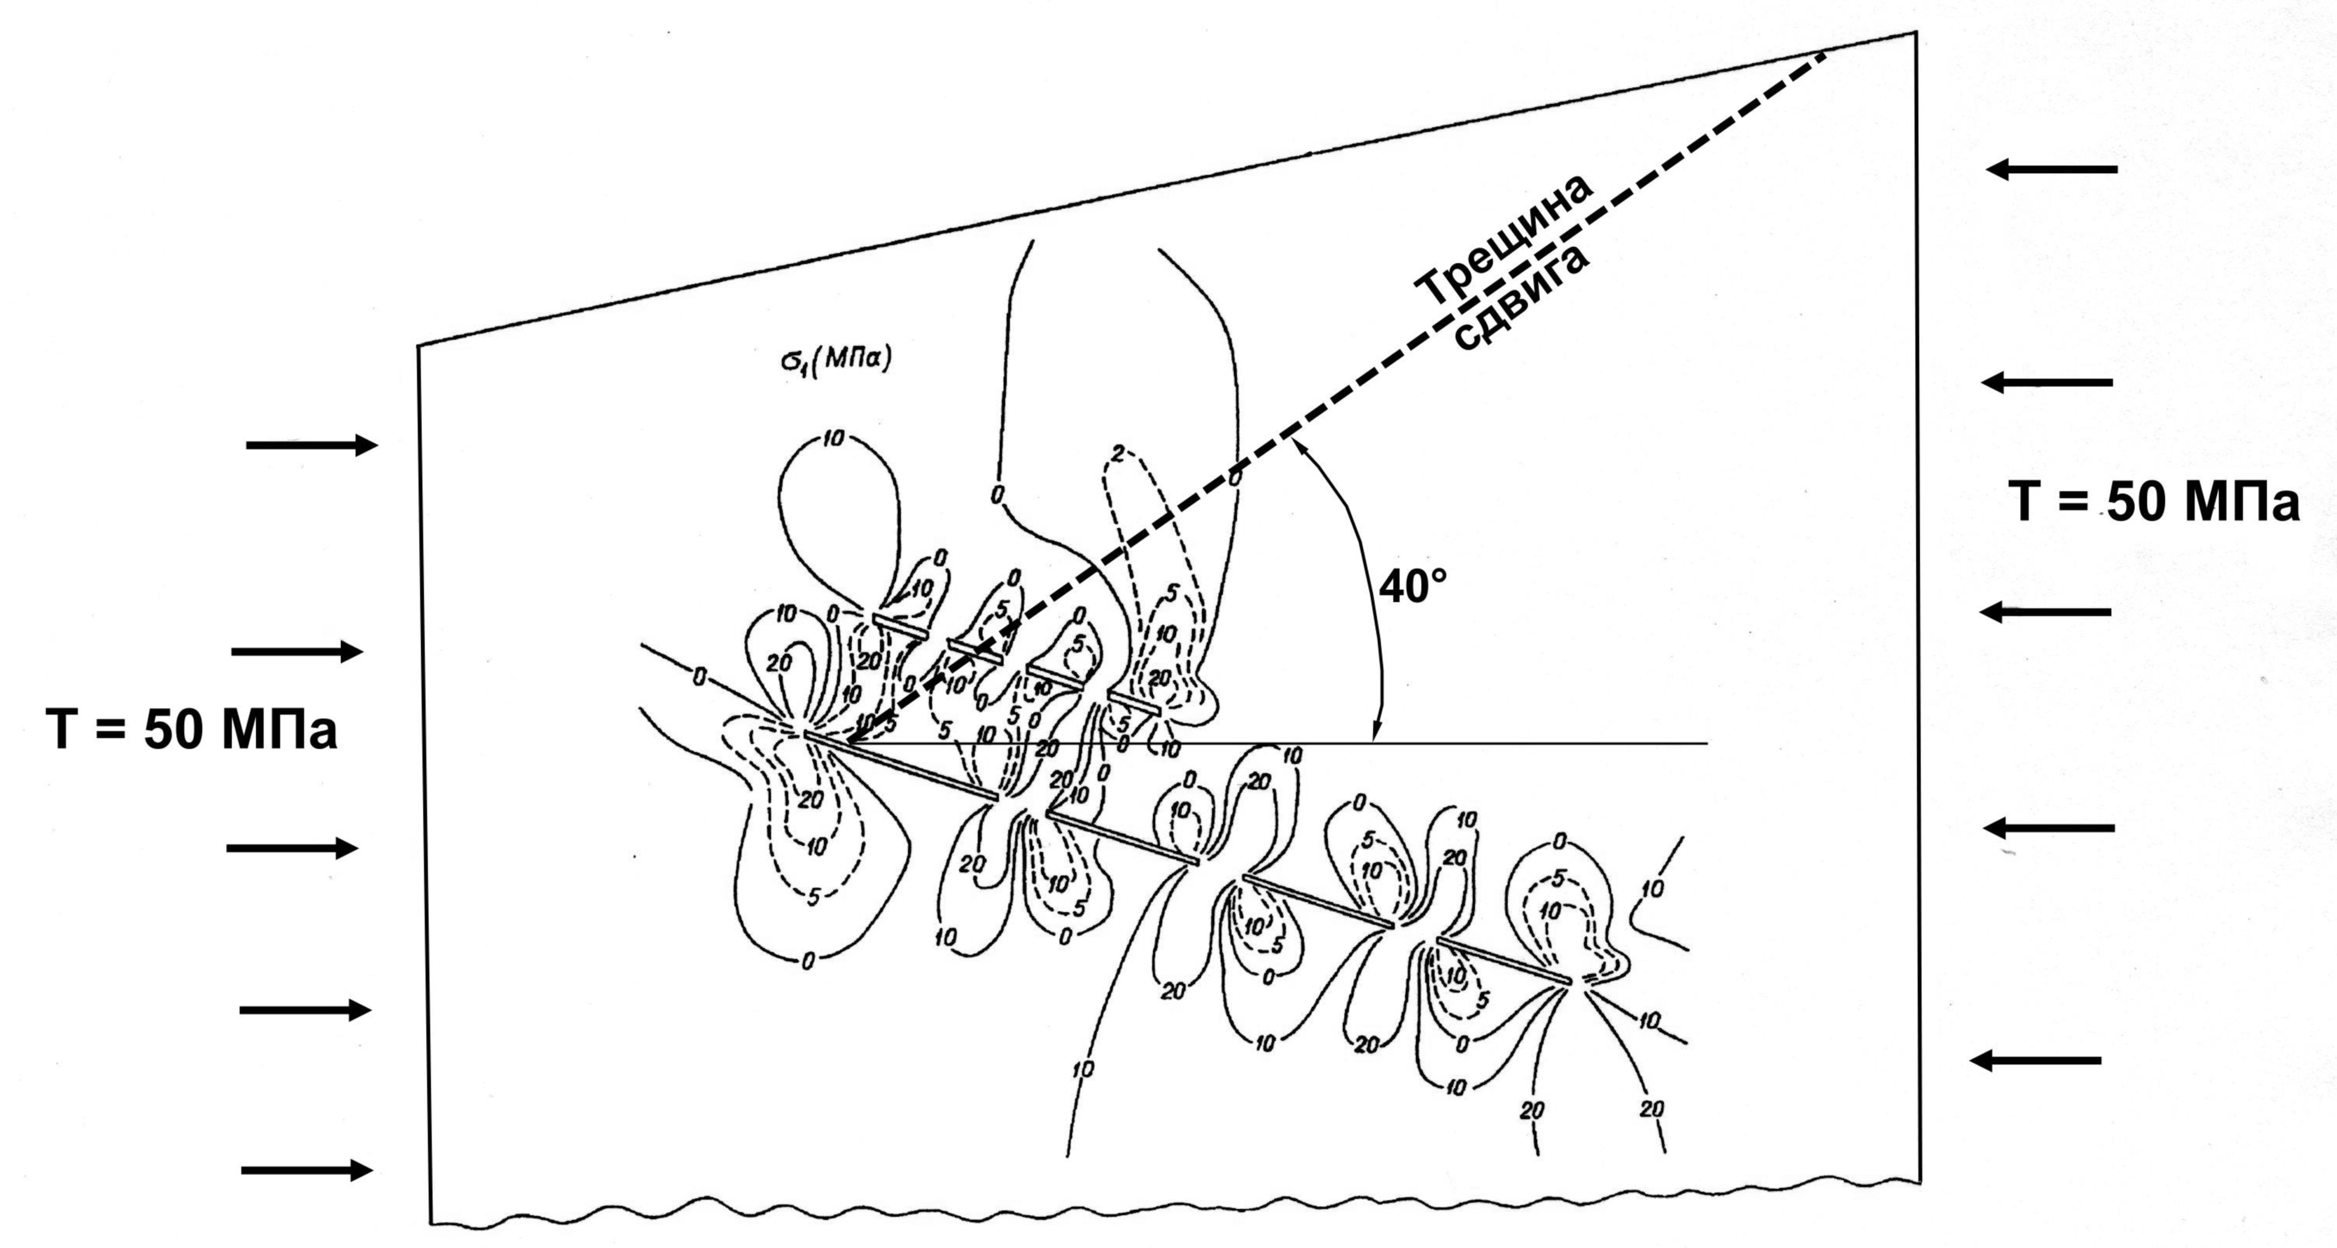
Схема распределения напряжений σ₁ и образования трещины
на руднике «Умбозеро»

Slide 7
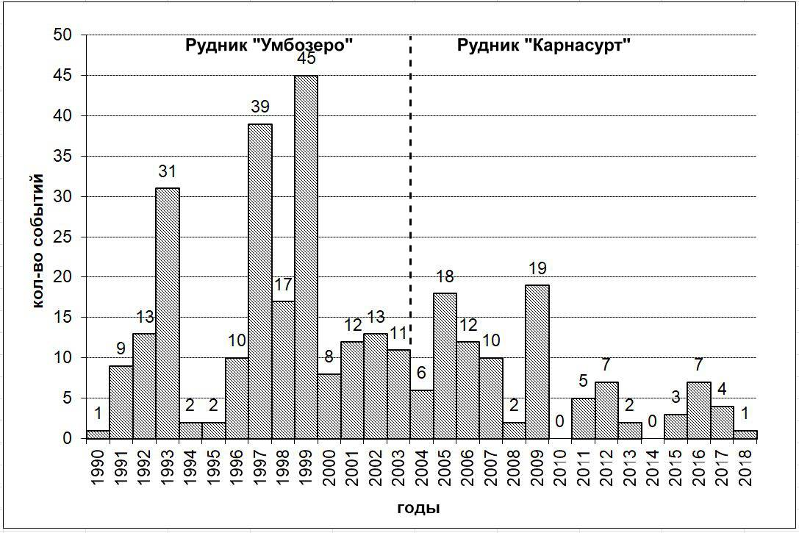
Гистограмма распределения сейсмических событий (М>1)
в Ловозерском массиве

Slide 8
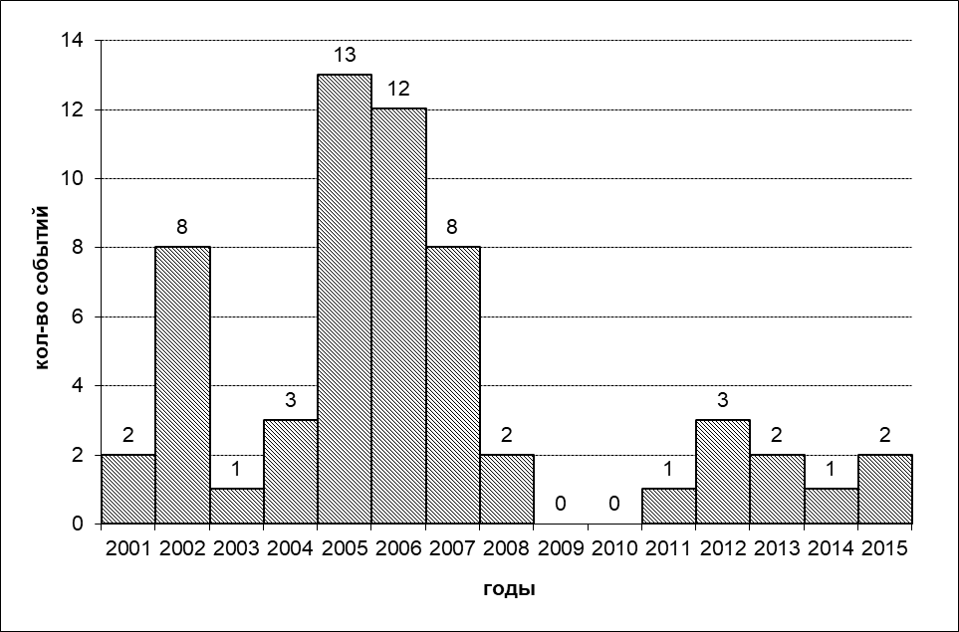
Гистограмма распределения сейсмических событий (М>1)
на руднике «Карнасурт»

Slide 9
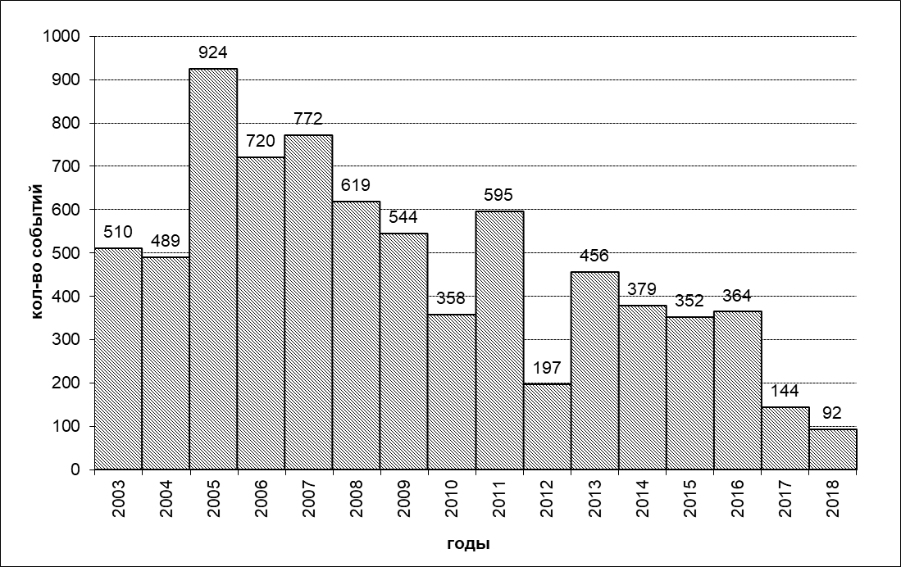
Гистограмма распределения слабых сейсмических событий
на руднике «Карнасурт»

Slide 10
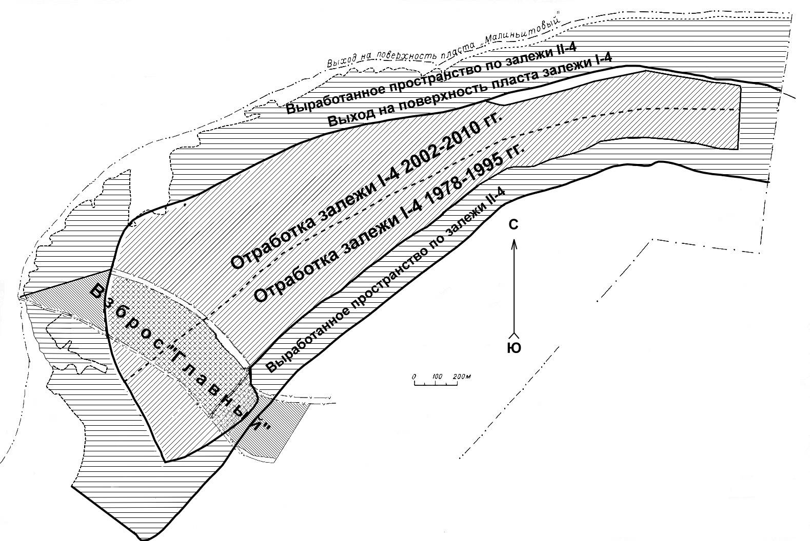
Пространственная схема надработки залежей на руднике «Карнасурт»

Slide 11
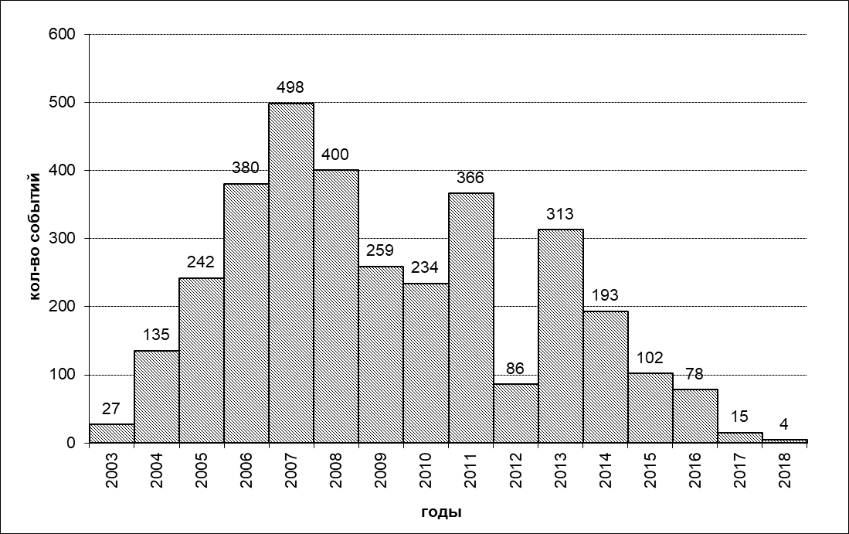
Гистограмма распределения слабых сейсмических событий на верхней
рудной залежи I-4

Slide 12
Заключение
Установлено, что техногенная сейсмичность на Ловозерском месторождении является чисто триггерной, обусловленной горными работами по эксплуатации лопаритовых руд. Сейсмичность возникает при одновременной отработке сближенных залежей в том случае, когда концентрации гравитационно-тектонических напряжений от каждой из отрабатываемых залежей накладываются друг на друга. Уровень сейсмичности и проявлений горного давления на сближенных залежах зависит, главным образом, от следующих факторов:
1) величины максимальных гравитационно-тектонических напряжений в массиве;
2) расстояния между сближенными залежами и площади отработки по каждой из них;
3) выемочной мощности каждой из залежей.

Slide 13
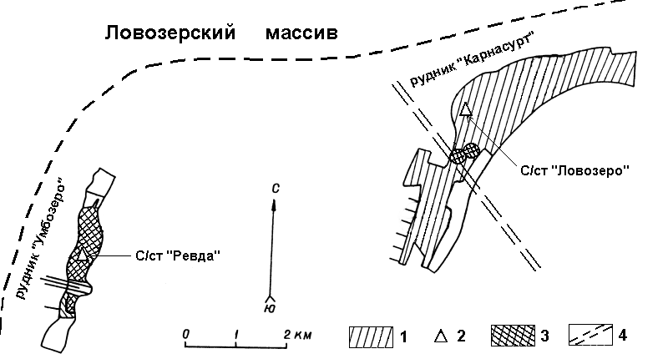
Схема расположения рудников «Карнасурт» и «Умбозеро» в Ловозерском
массиве (1 – выработанное пространство рудников; 2 – сейсмостанции;
3 – очаги горно‑тектонических ударов в выработках рудников;
4 – тектонический разлом)

